Slide 1
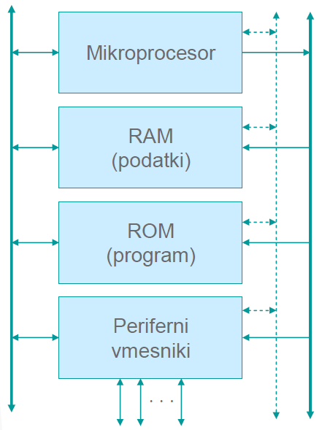
PROGRAMIRANJE V AVTOMATIKI
Mikroračunalnik
krmilne linije
MODEL
podatkovno
vodilo
naslovno
vodilo
okolica

Slide 2
PROGRAMIRANJE V AVTOMATIKI
Mikroračunalnik
Kaj je mikroračunalnik ?
Mikroračunalnik je računalnik zgrajen na osnovi mikroprocesorja. Sestavljajo ga:
mikroprocesor
programski pomnilnik
podatkovni pomnilnik
periferni vmesniki
Mikroprocesor
je procesna enota računalnika izdelana na eni silicijevi rezini
je integrirano digitalno vezje, ki deluje v taktu z uro
izvaja program tako, da sledi zaporedju vnaprej zapisanih ukazov
glede na trenutni ukaz, ki ga mora izvesti, generira množico krmilnih signalov s katerimi upravlja delovanje vseh komponent mikroračunalniškega sistema

Slide 3
PROGRAMIRANJE V AVTOMATIKI
Mikroračunalnik
Pomnilnik
Množica celic, ki hranijo neko informacijo, zapisano v mikroprocesorju razumljivi obliki (podatke ali navodila za izvajanje programa)
Vsaka izmed celic ima enolično številko (naslov) preko katere mikroprocesor dostopa do njene vsebine (pri tem uporabi naslovno vodilo)
Vsebina posamezne celice se lahko (preko podatkovnega vodila) prenese v mikroprocesor in obratno
Obstajajo različne izvedbe pomnilnika: bralni, bralno/pisalni ...
Periferni vmesniki
Skrbijo za komunukacijo mrikroračunalnika z okolico
Nanje priključimo različne periferne naprave: tiskalnike, diske, prikazovalnike, ...
Skrbijo za prilagoditev napetostnih nivojev, hitrosti prenašanja informacij, načina prenosa informacij, ...
Obstaja velika množica različnih perifernih vmesnikov

Slide 4
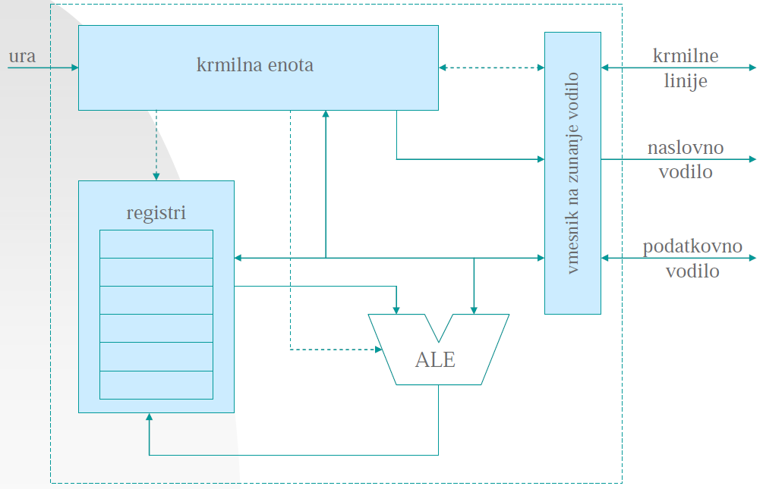
PROGRAMIRANJE V AVTOMATIKI
Model mikroprocesorja

Slide 5
PROGRAMIRANJE V AVTOMATIKI
Arhitektura mikroprocesorjev
Model mikroprocesorja
Krmilna enota
Aritmetično/logična enota (ALE)
Registri
Krmilna enota
Najpomembnejši del mikroprocesorja
Sinhrono vezje, ki deluje po taktu ure
Sestavljena iz:
jedra krmilne enote: usklajuje delovanje mikroprocesorja
ukaznega registra: sprejme naslednji ukaz, ki ga mora mikroprocesor izvesti
ukaznega dekodirnika: dekodira ukaz in generira krmilne signale za njegovo izvedbo
programskega števca: določa naslov naslednjega ukaza, ki se mora izvesti

Slide 6
PROGRAMIRANJE V AVTOMATIKI
Arhitektura mikroprocesorjev
Aritmetično/logična enota (ALE)
Izvajanje operacij nad operandi mikroprocesorja (matematične in logične operacije)
Sodobnejši mikroprocesorji imajo več ALE (za cela in realna števila) in podpirajo kompleksnejše operacije (sin, log, …)
Izvedena kot čisto preklopno vezje
Registri
Hitre pomnilniške celice znotraj mikroprocesorja
Osnovne skupine:
Podatkovni registri: operandi pri ukazih, shramba
Naslovni registri: določajo operande v pomnilniku
Posebni registri: PC, UR, ...

Slide 7
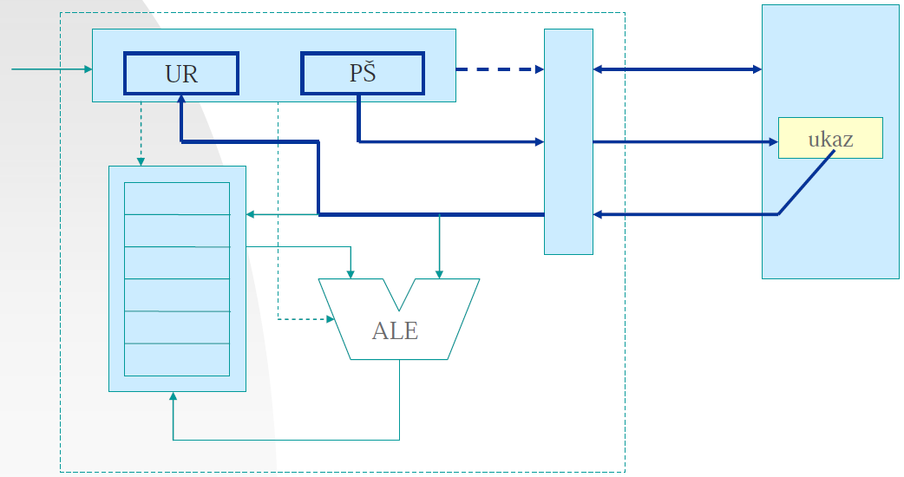
PROGRAMIRANJE V AVTOMATIKI
Faze delovanja mikroprocesorja
Prevzem ukaza
program
Na naslovno vodilo se prenese vsebina programskega števca (naslovi se ena izmed celic programskega pomnilnika)
Krmilne linije se postavijo tako, da se izvede branje iz naslovljene lokacije (prebere se koda ukaza, ki ga mora mikroprocesor izvesti)
Vsebina prebrane lokacije se zapiše v ukazni register

Slide 8
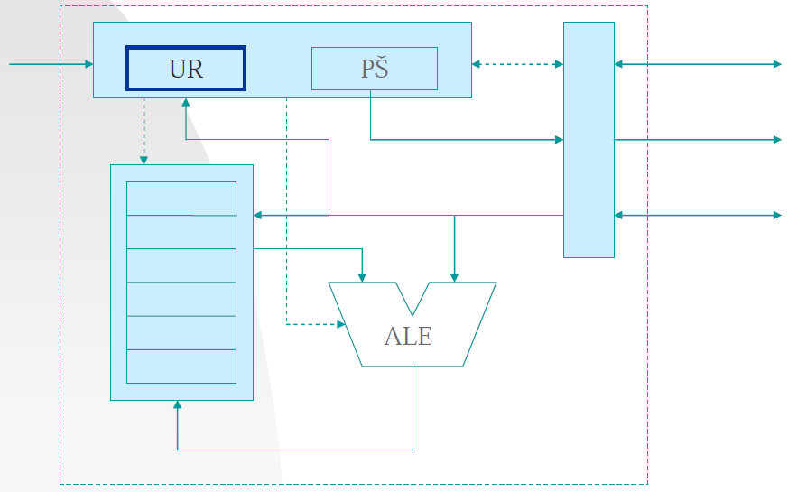
PROGRAMIRANJE V AVTOMATIKI
Faze delovanja mikroprocesorjev
Dekodiranje ukaza
Vzorec bitov, ki je zapisan v ukaznem registru se prevede v zaporedje krmilnih signalov
Bitni vzorec določa katere enote bodo sodelovale v izvršitvi ukaza in v kakšnem vrstnem redu
Pretvorba kode ukaza v zaporedje signalov je odvisna od izvedbe krmilne enote (ožičena logika ali mikroprogram)

Slide 9
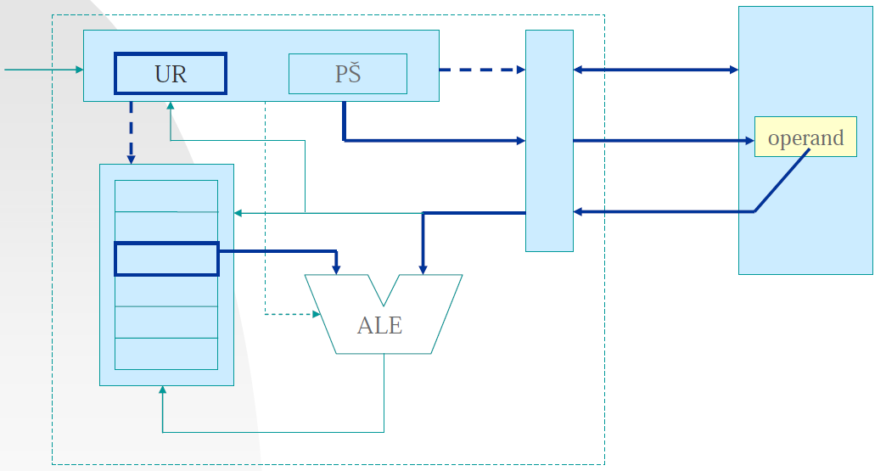
PROGRAMIRANJE V AVTOMATIKI
Faze delovanja mikroprocesorjev
Priprava parametrov
Skoraj vsi ukazi, ki jih mikroprocesor izvaja se nanašajo na določene podatke (parametre)
Parametri so lahko v registrih, v zunanjem (podatkovnem) pomnilniku ali pa so del ukaza (kot konstante)
V vsakem primeru mora krmilna enota poskrbeti, da se parametri prenesejo v notranjost mikroprocesorja

Slide 10
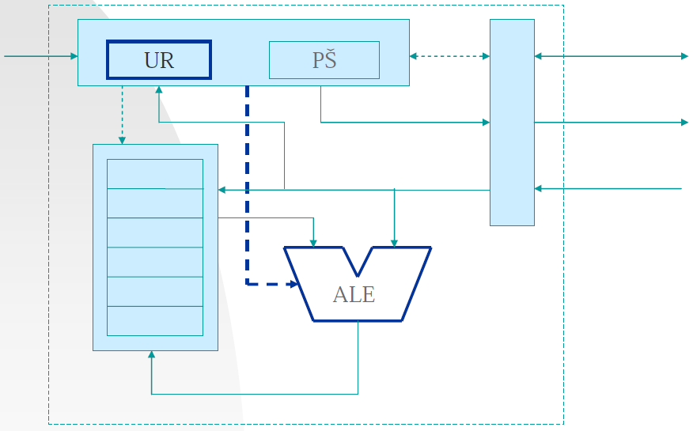
PROGRAMIRANJE V AVTOMATIKI
Faze delovanja mikroprocesorjev
Izvršitev ukaza
Običajno ukazi mikroprocesorja predstavljajo izvedbo neke aritmetične (matematične) ali logične operacije oz. premik nekega podatka iz enega mesta na drugega
Za izvedbo aritmetičnih in logičnih ukazov poskrbi ALE

Slide 11
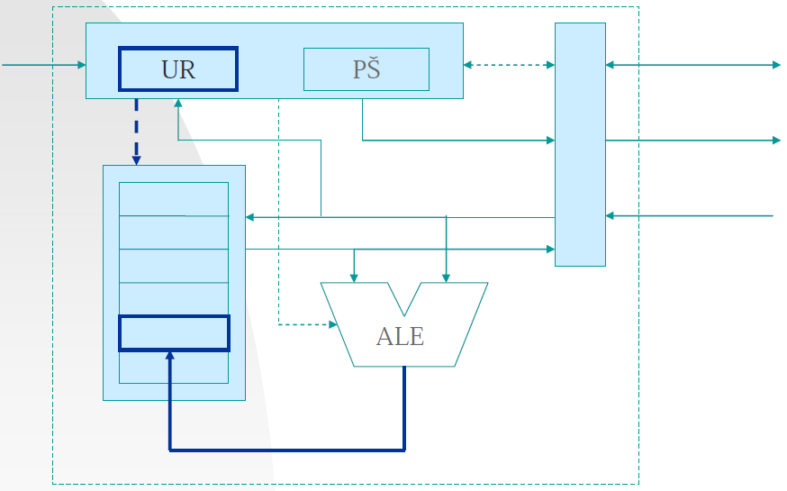
PROGRAMIRANJE V AVTOMATIKI
Faze delovanja mikroprocesorjev
Shranjevanje rezultatov
Rezultat operacije mikroprocesorja je potrebno shraniti za nadaljnjo uporabo
Rezultat operacije lahko shranimo ali v registrih ali v pomnilniku
Določeni ukazi zavržejo rezultat operacije in shranijo samo informacijo o tem kakšna je bila vrednost rezultata (enaka nič, pozitivna, negativna, ...)

Slide 12
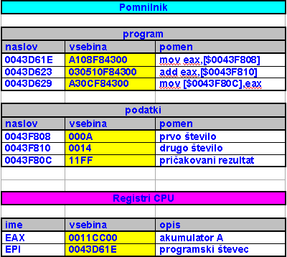
Seštevanje dveh števil (procesor Pentium)
OSNOVE PROGRAMIRANJA
PROGRAMSKI JEZIKI IN RAČUNALNIK

Slide 13
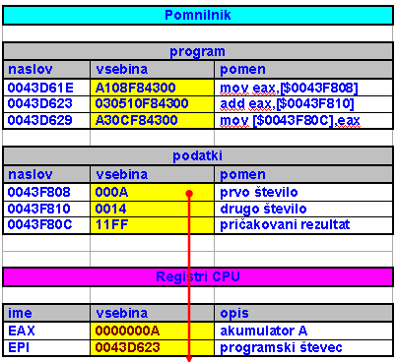
Prvi ukaz: mov eax,[$0043F808]
OSNOVE PROGRAMIRANJA
PROGRAMSKI JEZIKI IN RAČUNALNIK

Slide 14
Drugi ukaz: add eax,[$0043F810]
OSNOVE PROGRAMIRANJA
PROGRAMSKI JEZIKI IN RAČUNALNIK

Slide 15
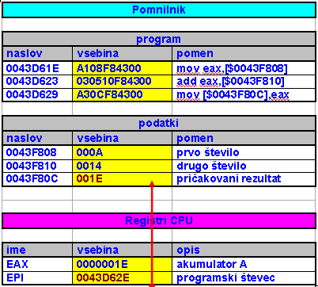
Tretji ukaz: mov [$0043F80C],eax
OSNOVE PROGRAMIRANJA
PROGRAMSKI JEZIKI IN RAČUNALNIK

Slide 16
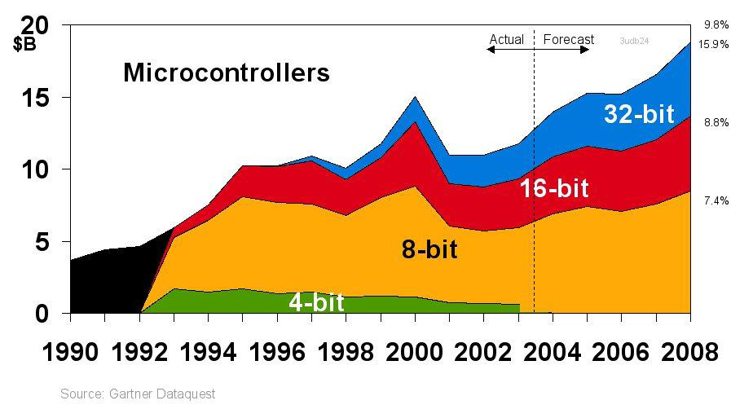
PROGRAMIRANJE V AVTOMATIKI
Mikrokrmilnik
Kaj je mikrokrmilnik
Mikrokrmilnik (MCU) je mikroračunalnik, ki ima vse komponente mikroračunalnika vgrajene v istem čipu. Vsebuje:
procesor
spomin (RAM, ROM)
I/O enote
Poudarjena je integracija za razliko od mikroprocesorjev, kakršni so npr. tisti, ki jih najdemo v osrčju računalnikov.

Slide 17
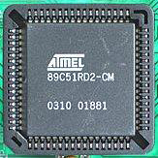
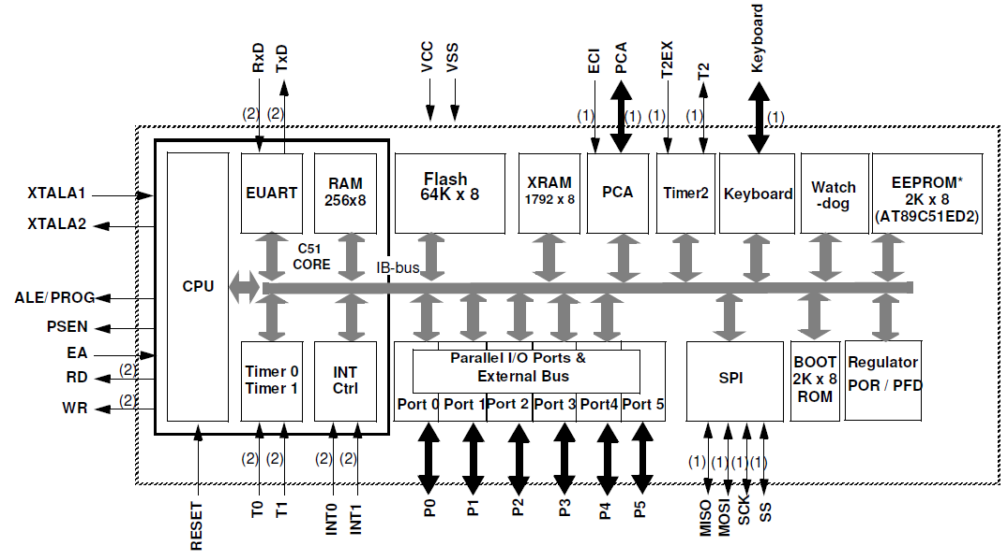
PROGRAMIRANJE V AVTOMATIKI
Mikrokrmilnik AT89C51RD2/ED2

Slide 18
PROGRAMIRANJE V AVTOMATIKI
Krmilni računalnik
Krmilni računalniki ali programirljivi logični krmilniki
Krmilni računalnik oziroma PLK predstavlja jedro avtomatiziranega sistema, s katerim lahko realiziramo različne funkcije vodenja. Programirljive logične krmilnike ali krmilne računalnike na primer uporabljamo za upravljanje industrijskih strojev v kovinarski industriji, upravljanje linij za skladanje izdelkov in analiziranje ter vodenje procesov v kemičnih tovarnah.
Zgodovina krmilnih računalnikov sega v pozna šestdeseta leta. Glavni razlog za razvoj takšne naprave je bil predvsem drago vzdrževanje in odpravljanje težav na velikih sistemih implementiranih z relejsko tehniko. Prvi krmilni računalnik MODICON 084 (angl. Modular Digital Controller) so razvili v podjetju Belford Associates in je bil kasneje prvi, ki so ga proizvajali serijsko.
Krmilni računalnik ima klasično strukturo. Poleg centralne procesne enote ga sestavljajo še štiri glavne enote: programski spomin, podatkovni spomin, vhodne in izhodne enote.

Slide 19
PROGRAMIRANJE V AVTOMATIKI
Kaj je PLK
Programabilni logični krmilnik (Programmable Logic Controller, PLC) je industrijski računalniški nadzorni sistem, ki nenehno spremlja stanje vhodnih naprav ter na osnovi teh stanj in programa, napisanega s strani uporabnika, sprejema odločitve in upravlja z delovanjem izhodnih naprav. Učinkovitost proizvodnih linij, strojev ali drugih procesov se lahko močno izboljšajo ravno z uporabo tovrstnih naprav.
Velika prednost pri uporabi PLK je možnost spreminjanja ali ponovitve postopka med samim zajemanjem in posredovanjem vhodnih informacij. Druga velika prednost PLK sistemov je njihova modularnost, kar pomeni, da si lahko uporabnik vsak sam zgradi nadzorni sistem, ki bo najbolje ustrezal njegovi uporabi.
Centralna procesna enota
vsebuje program, ki PLK-ju omogoča izvajanje naslednjih nalog:
Izvršitev krmilnih ukazov iz uporabniškega programa - ta program je shranjen v stalnem spominu
Komunikacijo z drugimi napravami; V/I napravami, napravami za programiranje, z omrežjem in tudi z drugimi PLK-ji
Izvajanje vzdrževanja in diagnostike samega sistema

Slide 20
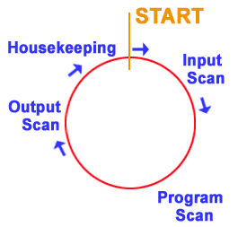
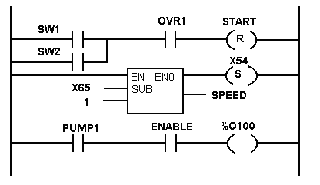
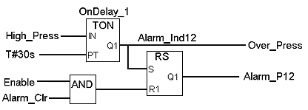
PROGRAMIRANJE V AVTOMATIKI
Kako deluje PLK
Delovanje PLK-ja se odvija v štirih fazah, ki se izvajajo v ponavljajoči zanki:
Input Scan – branje stanj vseh vhodnih naprav
Program Scan – izvršitev programske logike
Output Scan – postavitev izhodov oz. krmiljenje naprav
Komunikacija in diagnostika sistema
Programiranje PLK-jev
Function Block Diagram (FBD)
Structured Text (ST)
Instruction List (IL)
Ladder Diagram (LD)
Sequential Function Chart (SFC)

Slide 21
PROGRAMIRANJE V AVTOMATIKI
PLK - uvod
Zgodovinski pregled
Leta 1968 "Hydramatic Division" iz korporacije General Motors je izdelal specifikacijo za prvi programirljivi logični krmilnik (angl. Programmable Logic Controller - PLC) – Primarni cilj je bil eliminacija dragih relejskih krmilnih sistemov
Zahtevani sistem bi naj imel zmogljivosti, da:
lahko deluje v industrijskem okolju
ga se lahko enostavno programira in vzdržuje s strani inženirjev in tehnikov
bo ponovno uporaben
Zmagal je predlog podjetja "Bedford Associate”, ki je predstavil "MOdular DIgital CONtroller" (MODICON)
Leta 1969 je bil vgrajen prvi programirljivi logični krmilnik
Leta 1974 in 1975 s pojavom mikroprocesorja so zmogljivosti PLK-ja znatno razširjene in izboljšane
Poznih 70-tih let je z izboljšanimi komunikacijskimi komponentami omogočena oddaljena in mrežna komunikacija PLK-ja, z mikroprocesorsko baziranimi vhodnimi in izhodnimi moduli pa PLK-ji vstopajo tudi v svet analognega krmiljenja

Slide 22
PROGRAMIRANJE V AVTOMATIKI
PLK - uvod
V zgodnjih 80-tih sta se s pojavom osebnih računalnikov povečala moč in uporabnost PLK sistemov. Nizka cena PC-jev je pripeljala do njihove razširjene uporabe kot naprave za programiranje PLK-jev in operaterskih vmesnikov
Na začetku 90-tih je razvoj grafičnih krmilnih programskih paketov na PC-jih pripeljal do široke uporabe na PC baziranih vmesnikov človek - stroj (angl. Human Machine Interface - HMI)
Srednjih 90-tih je standardizacija Microsoftovega operacijskega sistema v celom svetu pripeljala do razvoja orodij za programiranje PLK-jev in zajem podatkov ter krmilnih programov
Iz oken znana funkcija "kopiraj in zalepi", imenovana tudi "Object Linking and Embedding", ali skrajšano OLE, je našla široko uporabo v PLK programskih aplikacijah in pripeljala do vzpostavitve industrijskega standarda za procesno upravljanje "OLE for Process Control", ali skrajšano OPC. OPC standard omogoča hiter i varen pristop procesnim podatkom in informacijam pod Windows operacijskim sistemom
Široko razširjena uporaba Interneta in naprednih komunikacijskih sistemov in tehnik je pripeljala do razvoja zelo močnih PLK sistemov

Slide 23
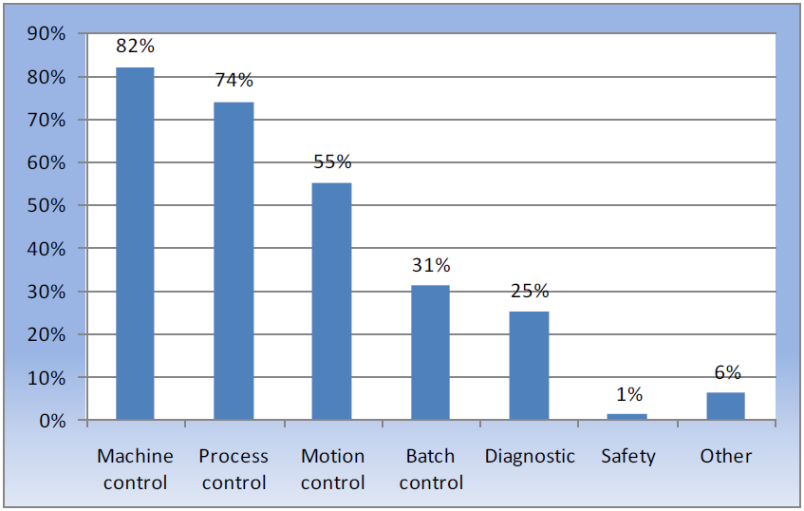
PROGRAMIRANJE V AVTOMATIKI
PLK – stanje na trgu
Z raziskavami iz 2007 leta, izpeljanimi s strani "Control Engineering and Reed Research”, so dobljeni naslednji grafikoni:

Slide 24
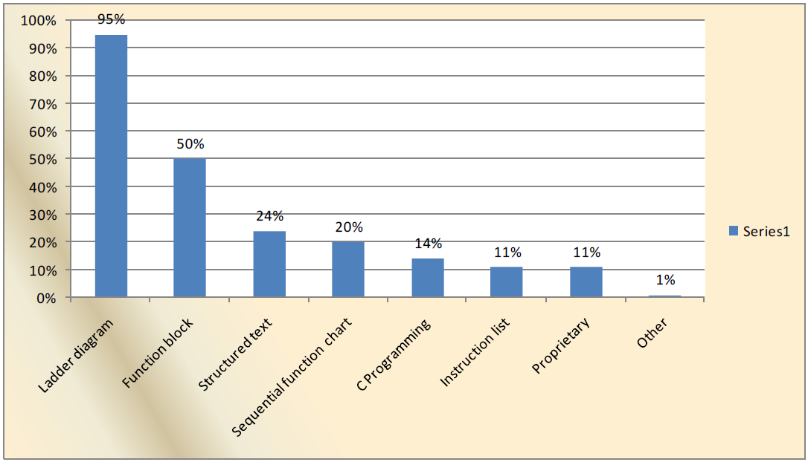
PROGRAMIRANJE V AVTOMATIKI
PLK – stanje na trgu
Programski jeziki za programiranje PLK-jev:

Slide 25
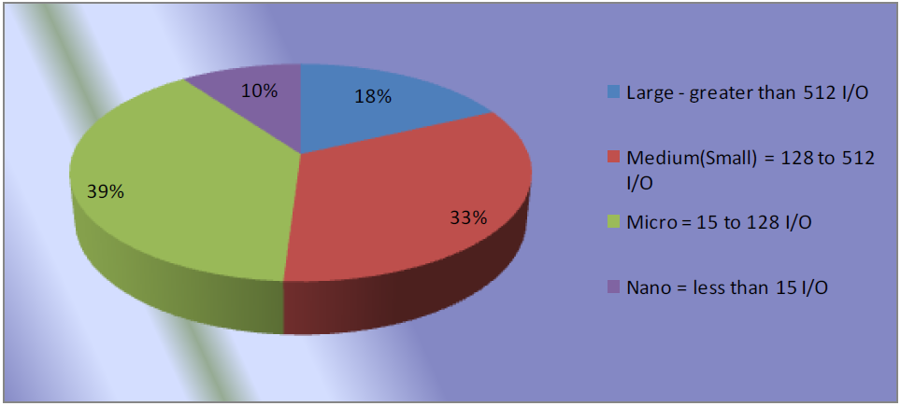
PROGRAMIRANJE V AVTOMATIKI
PLK – stanje na trgu
Vgradnja PLK-jev:

Slide 26
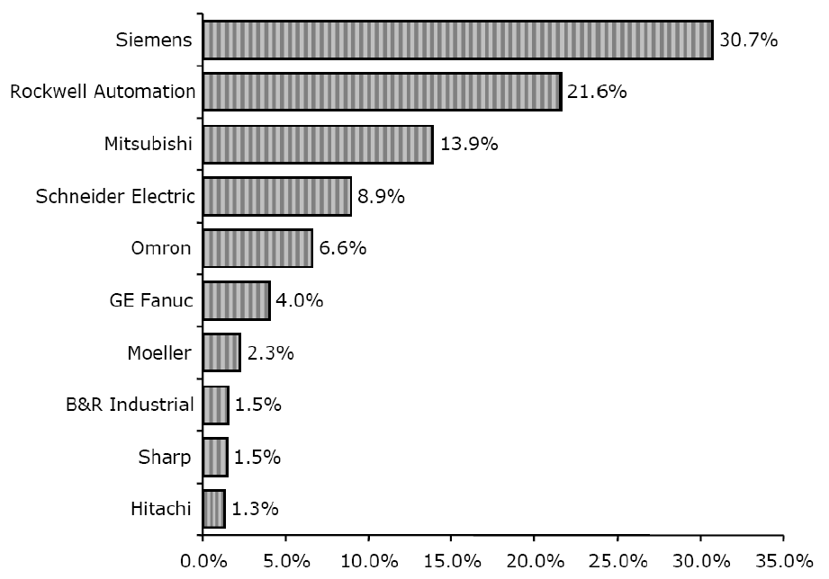
PROGRAMIRANJE V AVTOMATIKI
PLK – stanje na trgu
Vodilni dobavitelji PLK-jev (vključno s strojno in programsko opremo in storitvami):

Slide 27
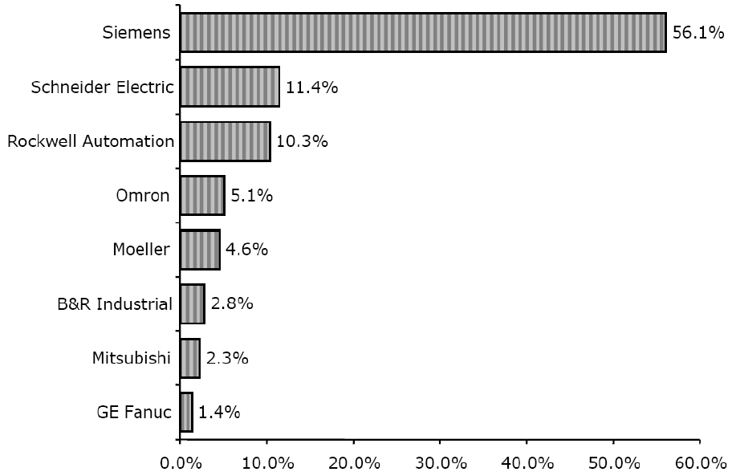
PROGRAMIRANJE V AVTOMATIKI
PLK – stanje na trgu
Vodilni dobavitelji PLK-jev (za Evropo):

Slide 28
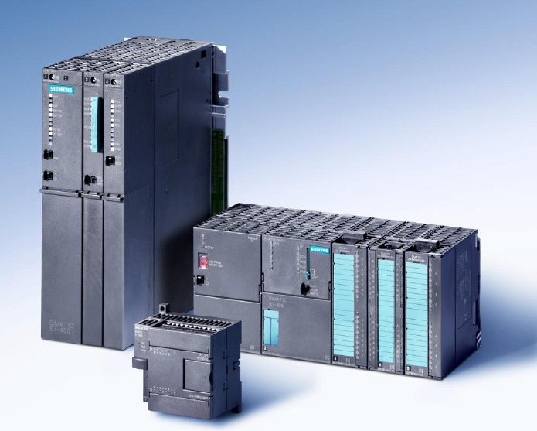
PROGRAMIRANJE V AVTOMATIKI
Delitev PLK-jev
Kriteriji za delitev:
število vhodov in izhodov
cena
fizična velikost
Splošna delitev:
nano PLK-ji – manj od 15 V/I
mikro PLK-ji – od 15 do 128 V/I
srednje veliki PLK-ji – 128 do 512 V/I
veliki PLK-ji – več od 512 V/I
Mikro, srednji in veliki PLK-ji podjetja Siemens

Slide 29
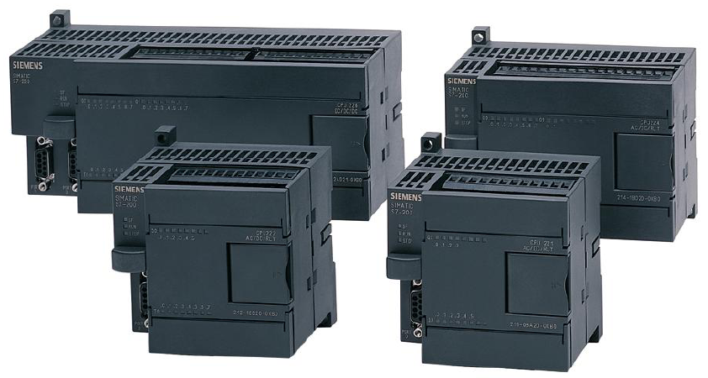
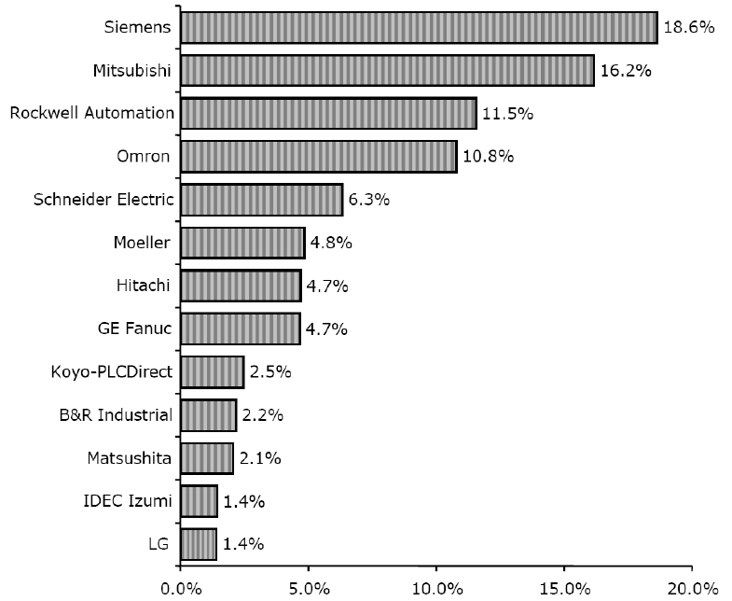
PROGRAMIRANJE V AVTOMATIKI
Mikro PLK-ji – SIMATIC S7-200
Mikro PLK-ji podjetja Siemens, serije SIMATIC S7-200
Vodilni dobavitelji mikro PLK-jev

Slide 30
PROGRAMIRANJE V AVTOMATIKI
Mikro PLK-ji – SIMATIC S7-200
Majhen modularen krmilni sistem za najnižjo raven avtomatizacije:
spekter CPU-jev za različne stopnje zahtevnosti
širok izbor modulov
možnost razširitve do 7 modulov
vodilo, vgrajeno v module
Možnost povezovanja v omrežje s pomočjo:
RS 485 komunikacijskega vmesnika
PROFIBUS-a
industrijskega ETHERNET-a
centralna povezava s programirno napravo z možnostjo dostopa do vseh modulov
ni omejitev na utore
lastna programska podpora
poln paket (“Total Package”) z napajanjem, CPU, V/I znotraj ene same enote
“micro PLC" z vgrajenimi funkcijami

Slide 31
PROGRAMIRANJE V AVTOMATIKI
Srednje veliki PLK-ji – SIMATIC S7-300
Večji modularni krmilni sistem za nižjo in srednjo raven avtomatizacije:
spekter CPU-jev za različne stopnje zahtevnosti
širok izbor modulov
možnost razširitve do 32 modulov
vodilo, vgrajeno v module
Možnost povezovanja v omrežje s pomočjo:
“Multipoint” vmesnika (MPI)
PROFIBUS-a
industrijskega ETHERNET-a

Slide 32
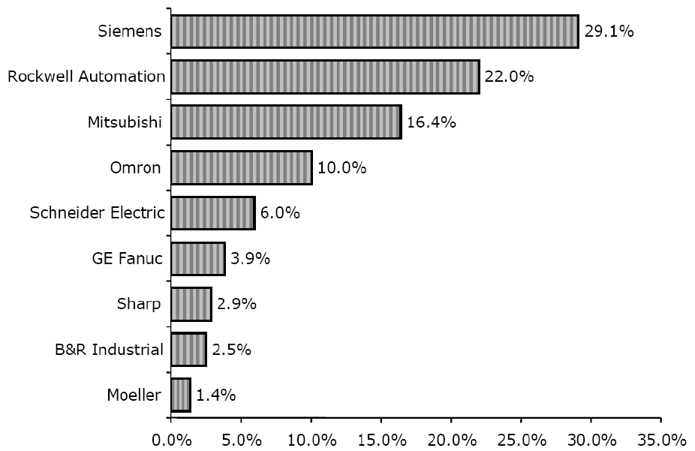
PROGRAMIRANJE V AVTOMATIKI
Srednje veliki PLK-ji – SIMATIC S7-300
centralna povezava s programirno napravo z možnostjo dostopa do vseh modulov
ni omejitev na utore
konfiguriranje in nastavitev parametrov s pomočjo orodja "HWConfig“
Vodilni dobavitelji srednjih PLK-jev

Slide 33
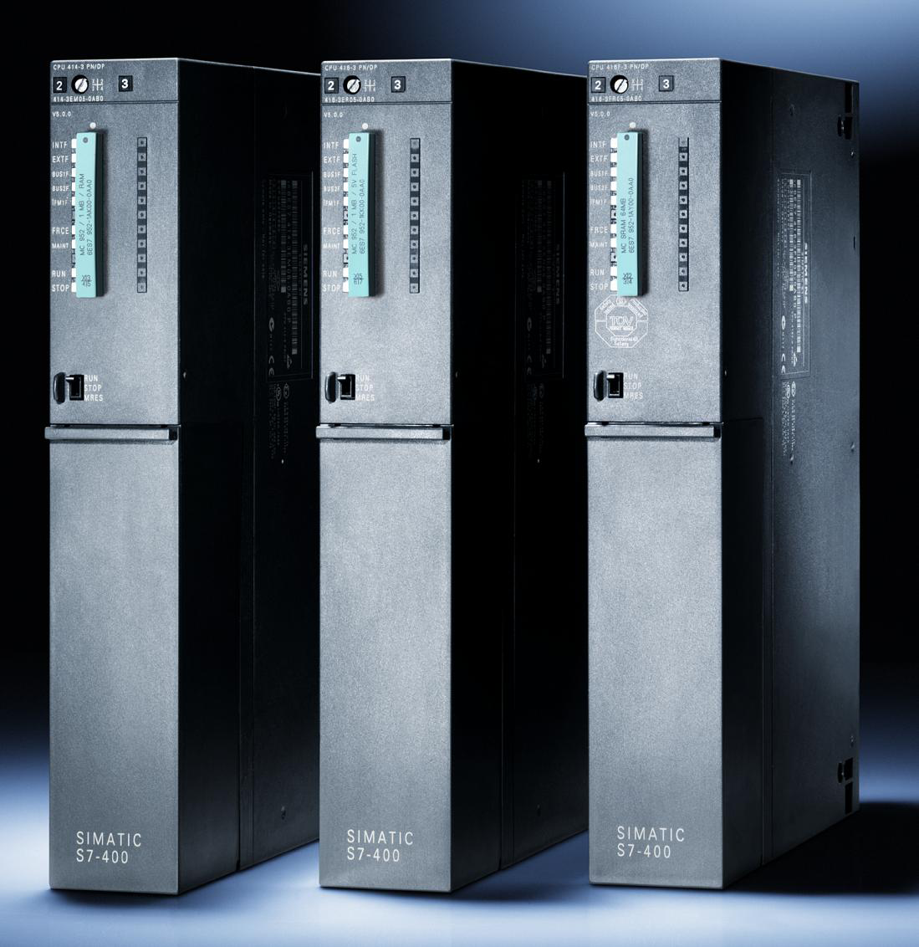
PROGRAMIRANJE V AVTOMATIKI
Veliki PLK-ji – SIMATIC S7-400
Močen PLK za srednjo in višjo raven avtomatizacije:
spekter CPU-jev za različne stopnje zahtevnosti
širok izbor modulov
možnost razširitve z več kot 300 moduli
vodilo, vgrajeno v module
Možnost povezovanja v omrežje s pomočjo:
“Multipoint” vmesnika (MPI)
PROFIBUS-a
industrijskega ETHERNET-a

Slide 34
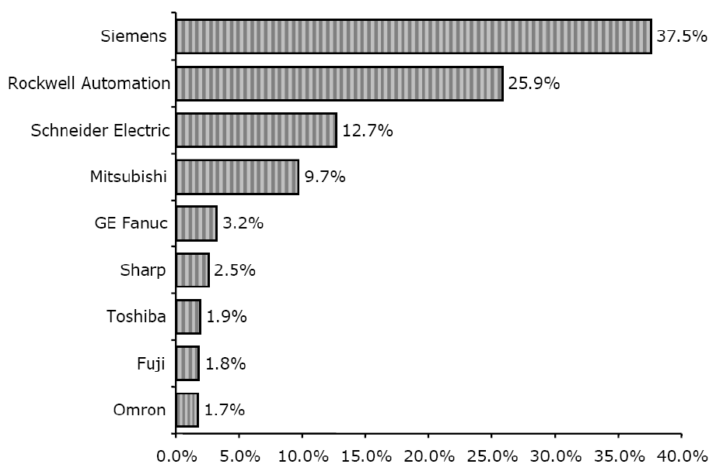
PROGRAMIRANJE V AVTOMATIKI
Veliki PLK-ji – SIMATIC S7-400
centralna povezava s programirno napravo z možnostjo dostopa do vseh modulov
ni omejitev na utore
konfiguriranje in nastavitev parametrov s pomočjo orodja "HWConfig“
večprocesorsko delovanje (v centralnem reku lahko uporabimo do 4 CPU-je)
Vodilni dobavitelji velikih PLK-jev

Slide 35
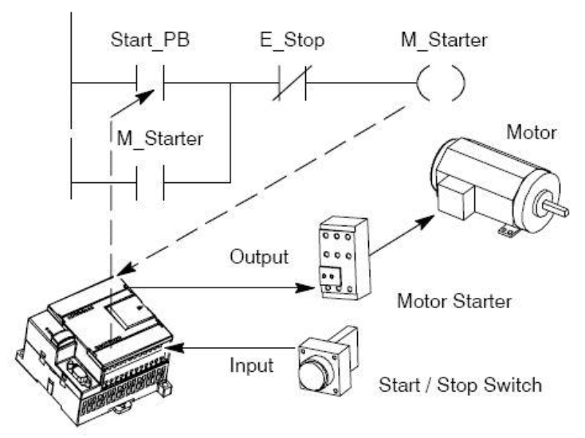
PROGRAMIRANJE V AVTOMATIKI
Koncept PLK-ja

Slide 36
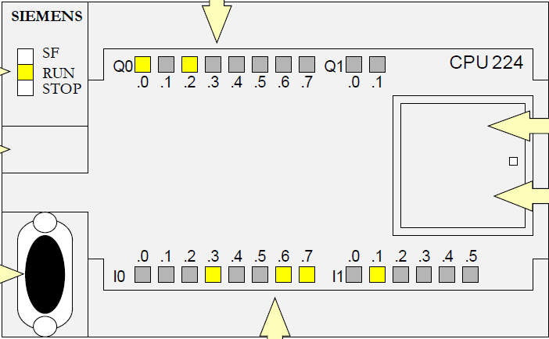
PROGRAMIRANJE V AVTOMATIKI
S7-200: CPU enota
Indikatorji stanj za vgrajene DO
Indikatorji stanja
Spominska kartica
Izbira načina delovanja
Potenciometer
PPI konektor
Indikatorji stanj za vgrajene DI

Slide 37
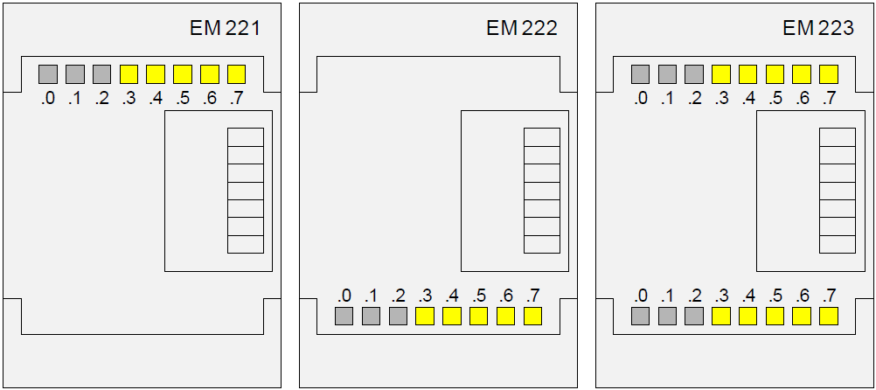
PROGRAMIRANJE V AVTOMATIKI
S7-200: Moduli
Modul z digitalnimi vhodi
Modul z digitalnimi izhodi
Modul z digitalnimi vhodi/izhodi

Slide 38
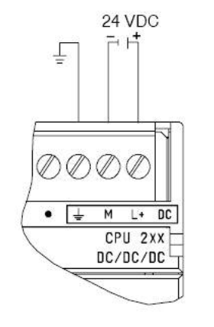
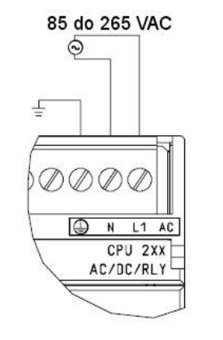
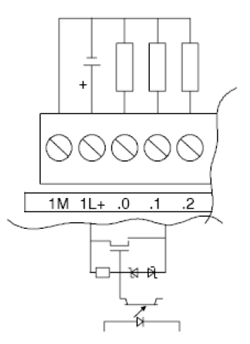
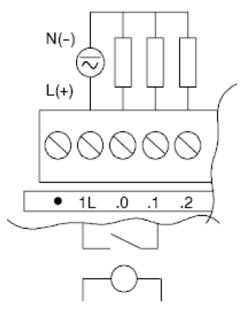
PROGRAMIRANJE V AVTOMATIKI
Ožičenje
Napajanje
Izhodi
24 V_{DC} izhodi
Relejski izhodi

Slide 39
PROGRAMIRANJE V AVTOMATIKI
Pregled S7-200 CPU-jev
Opis | CPU 221 | CPU 222 | CPU 224 | CPU 226 | CPU 226 XM
Pomnilnik Programski del Podatkovni del Kapaciteta baterije Digitalni V/I Integrirani V/I Število razširitvenih modulov Dodatne funkcije Hitri števci Potenciometri Impulzni izhodi (samo DC) | 4 KB 2 KB 50 ur 6 Vh/4 Izh - 4 (30 kHz) 1 2 (20 kHz) | 4 KB 2 KB 50 ur 8 Vh/6 Izh 2 4 (30 kHz) 1 2 (20 kHz) | 8 KB 5 KB 190 ur 14 Vh/10 Izh 7 6 (30 kHz) 2 2 (20 kHz) | 8 KB 5 KB 190 ur 24 Vh/16 Izh 7 6 (30 kHz) 2 2 (20 kHz) | 16 KB 10 KB 190 ur 24 Vh/16 Izh 7 6 (30 kHz) 2 2 (20 kHz)

Slide 40
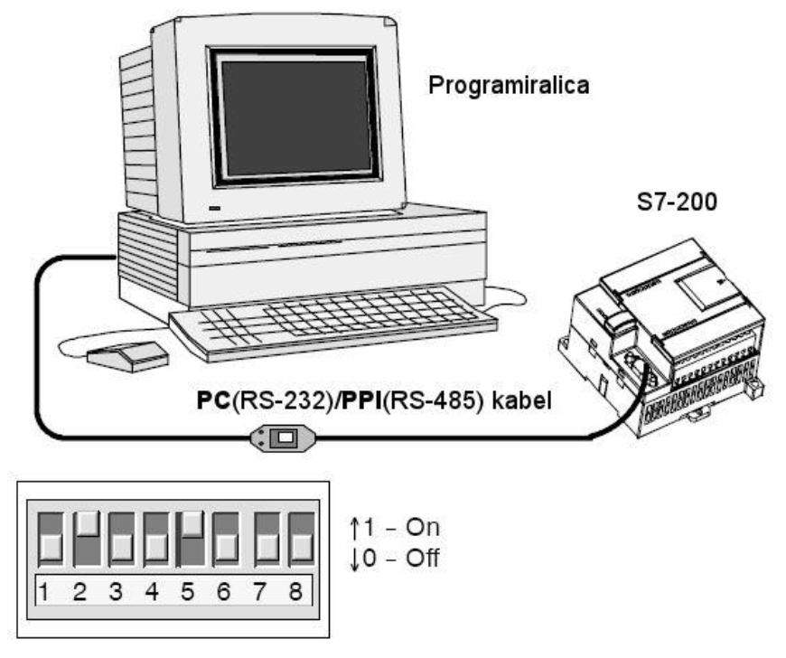
PROGRAMIRANJE V AVTOMATIKI
Naprave za programiranje PLK-jev
Programirna naprava

Slide 41
PROGRAMIRANJE V AVTOMATIKI
Osnove programiranja
Algoritmi in programski jeziki

Slide 42
PROGRAMIRANJE V AVTOMATIKI
Osnove programiranja
Programski jezik C

Slide 43
PROGRAMIRANJE V AVTOMATIKI
Programabilni logični krmilniki
Programabilni logični krmilniki (PLK) so posebna zvrst mikroračunalnikov, ki so prilagojeni za krmiljenje strojev v proizvodnih procesih. Njihova osnovna značilnost je večje število vhodov in izhodov, prek katerih je krmilnik priklopljen na senzorje ter naprave, ki jih krmili. So tipični primer realnočasovnih (angl. real-time) sistemov, saj mora biti zakasnitev v odzivu izhodov glede na spremembe vhodov manjša od nekega določenega (majhnega) časa.
Krmilna koda (program) se v krmilniku izvaja znotraj krmilnega cikla (angl. scan cycle). V takem ciklu krmilnik najprej prebere stanje na vhodih in to shrani v vhodne registre. Nato izvede krmilni program, ki je v resnici le koda, ki na podlagi vrednosti vhodnih registrov določi stanje izhodnih registrov. Na koncu krmilnik prepiše stanje izhodnih registrov na izhode. Ta postopek se izvaja v neskončni zanki in se ne konča, dokler ne pride do izpada napajanja, napake ali pa programer (v postopku razvoja) tega eksplicitno ne zahteva.
Tovrstno izvajanje prinaša tudi nekatere nevarnosti: če pride na vhodu do sprememb v času, ki je manjši od odzivnega časa krmilnika (vsota vseh časov, ki so potrebni za prepisovanje vhodov in izhodov, izvedbo sprotnih rutin, ki jih zahteva delovanje krmilnika ter za izvajanje krmilne kode), se zgodi da krmilnik teh sprememb ne zazna. Zato imajo krmilniki vgrajene dodatne mehanizme, ki spremembe zaznavajo tudi v tem vmesnem času, pogosto pa podpirajo tudi možnost delovanja s pomočjo prekinitev.

Slide 44
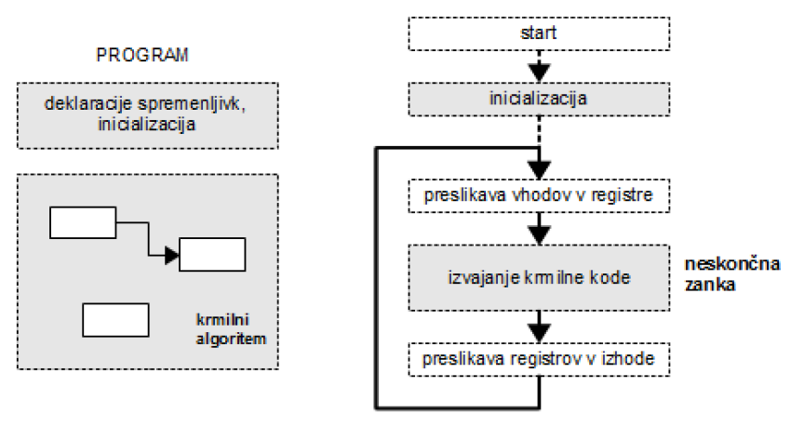
PROGRAMIRANJE V AVTOMATIKI
Programabilni logični krmilniki
Očitna razlika med delovanjem logičnega krmilnika in običajnimi računalniki je v
pojmovanju programa. Krmilni program v programabilnem logičnem krmilniku je zgolj krmilna koda v obliki funkcije, ki se kliče na določenem mestu znotraj izvajalnega cikla.

Slide 45
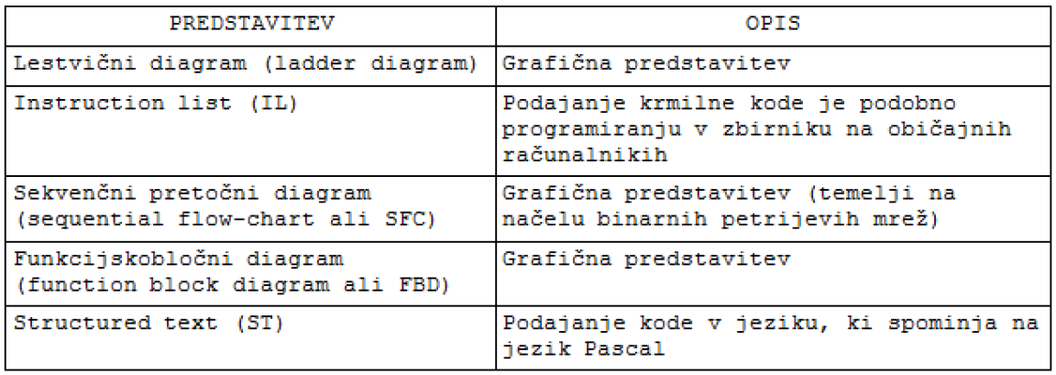
PROGRAMIRANJE V AVTOMATIKI
Programabilni logični krmilniki
2.1.1 Standard IEC 61131-3
Potreba uporabnikov po lažjem prehajanju med produkti različnih proizvajalcev, pa tudi uveljavljanje novih trendov, ki vedno bolj vplivajo tudi na tržišče programabilnih
krmilnikov (prihajajo predvsem iz sveta PC računalnikov: poceni in vedno večji pomnilniki, uveljavljanje novih načinov komunikacije, močnejši procesorji, cenejši, kompaktnejši in zanesljivejši PC sistemi...) ter zasnova obstoječih krmilnikov, ki postaja vedno bolj zastarela, so botrovali nastanku standarda IEC 61131-3. Ta predvideva in definira pet načinov podajanja krmilne kode, ki so podani v tabeli:

Slide 46
PROGRAMIRANJE V AVTOMATIKI
Programabilni logični krmilniki
V predstavitvi programa in krmilnika stori standard IEC 61131-3 korak naprej:
Najširša enota predstavitve je konfiguracija. Ta združuje celotno krmilno kodo in informacijo o tem, kako in kje naj se koda izvaja. Druga enota je vir (resource). Vir je lahko karkoli, kar je zmožno izvajati krmilni program. Pri današnjih krmilnikih je to dejansko krmilnik sam (oziroma njegova procesorska enota). Lahko pa bi bil tudi npr. eno jedro v večjedrnem procesorju ali pa program na računalniku PC, ki zna izvajati krmilno kodo. Znotraj vira so definirana opravila. Opravilo (task) je enota, ki vsebuje informacijo o tem kako (npr. v kakem časovnem intervalu) ali kdaj (ob kakšnem dogodku) naj se nek program izvede.
Program je glavna enota programske kode. Je na nek način kot funkcija v klasičnih programskih jezikih, ki se kliče, ko je v ustreznem opravilu določen pogoj izpolnjen.
Konfiguracija lahko vsebuje več virov. Ravno tako se lahko na istem viru izvaja več opravil (torej programov). Klasični krmilnik z eno procesorsko enoto si lahko v najosnovnejši obliki predstavljamo kot en vir, eno opravilo in en program (ki se kliče v fiksnem časovnem intervalu). Konfiguracija je torej najširša enota, ki opisuje krmilno aplikacijo.

Slide 47
PROGRAMIRANJE V AVTOMATIKI
Programiranje PLK-ja
Smernice za načrtovanje PLK sistema
Proces ali stroj razdelimo na samostojne enote
Proces ali stroj je potrebno razdeliti na enote, ki so neodvisne druga od druge
Izdelava specifikacij delovanja posameznih enot
Potrebno je napisati opis delovanja za vsako enoto:
V/I točke
funkcionalni opis delovanja
dovoljena stanja za vsak izvršni člen
opis uporabniškega vmesnika
povezave z drugimi enotami

Slide 48
PROGRAMIRANJE V AVTOMATIKI
Programiranje PLK-ja
Načrtovanje ožičenja vezij
Zaradi varnosti je potrebno načrtovati ožičenje, ki bo preprečevalo nastanek škode in zagotavljalo zanesljivo delovanje:
ugotavljanje napačnih in nepričakovanih operacij izvršnih členov, ki so lahko tvegane
ugotavljanje pogojev, ki bodo zagotavljale operacije, ki niso tvegane, ter določanje teh pogojev neodvisno od CPU-ja
ugotavljanje kako CPU in V/I vplivata na proces med napajanjem in kako brez napajanja, ter kdaj se odkrijejo napake
izdelava ročnega ali elektromehanskega varnostnega sistema, ki bo preprečil tvegano delovanje, neodvisno od CPU-ja
zagotavljanje ustreznih informacij o stanju neodvisnih vezij CPU-ju, da bosta program in uporabniški vmesnik imela vse potrebne informacije
zagotavljanje vseh drugih varnostnih pogojev za varno izvajanja procesa

Slide 49
PROGRAMIRANJE V AVTOMATIKI
Programiranje PLK-ja
Specifikacija operaterskih postaj
Glede na zahteve specifikacije delovanja:
pregled lokacij vsake operaterske postaje glede na proces ali stroj
fizična razporeditev naprav (indikatorji, stikala, lučke, ...) operaterske postaje
električni načrti s povezanimi V/I CPU-ja ali razširitvenega modula
Izdelava načrta PLK konfiguracije
Glede na zahteve specifikacije delovanja:
pregled lokacija CPU modula glede na proces ili stroj
fizična razporeditev CPU modula in razširitvenega modula (vključno z omarami in ostalimi napravami)
Električni načrti za vsak CPU modul in razširitveni modul (vključno z modelom naprave, komunikacijskim naslovom in V/I naslovi)
Izdelava seznama simbolnih imen signalov
Izdelava seznama simbolnih imena za vse absolutne naslove vseh signalov (V/I signali ter ostali elementi programa)

